Slide 1
Steel Defect Detection
STEEL TO SUPREME

Slide 2
Index
목차
팀 구성원 및 소개
기획 배경 및 목표
추진 일정
결과
기대 효과

Slide 3
about Team
팀장
데이터 분석
권윤옥
데이터 분석
김수연
데이터 분석
이선주
Back-end
장경석
Back-end
전현진
Front-end
정혁진

Slide 4
about Project
철강은 현대에서 가장 중요한 건축 자재 중 하나입니다.
철강 결함 식별을 자동화 하는 것은 생산성에 큰 도움이 됩니다.
철강 회사들은 자동화를 개선하고 효율성을 높이며 생산에서 고품질을 유지하기 위해 기계 학습을 찾고 있습니다.
이를 해결해보고자 프로젝트를 진행하였습니다.

Slide 5
about Schedule
구분 | 기간 | 활동
사전 기획 | 3/17 | 프로젝트 기획 및 팀 구성
 | 3/17 | 프로젝트 주제 선정
프로젝트 수행 및 완료 | 3/18 | 프로젝트 수행 데이터 분석 및 딥러닝 모델 선정 웹 어플리케이션 구상
 | 3/18 ~ 3/21 | 프로젝트 설계 모델 분석 및 시각화 UI 구상 및 기능 설계 웹 어플리케이션 프레임워크 설계
 | 3/22 | 구현 및 테스트 모델 성능 테스트 UI 구현 및 수정 웹 어플리케이션 구현 및 테스트
 | 3/23 | 최종 발표 - 구축 완료 보고

Slide 6
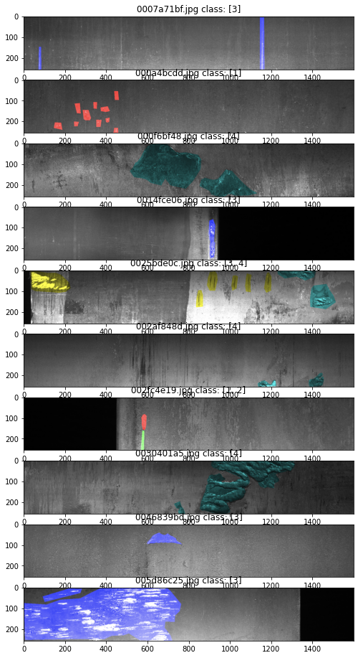

Result
데이터 수집
1-1. 데이터 출처
Kaggle 사이트 “Severstal: Steel Defect Detection”
1-2. 데이터 구성
train_images : 학습에 필요한 철강 이미지 데이터셋
test_imag3s : 학습후 결함 예측에 사용될 이미지 데이터셋
train.csv : 학습에 필요한 철강 이미지 ID, Class ID, Encoded Pixels 데이터

Slide 7
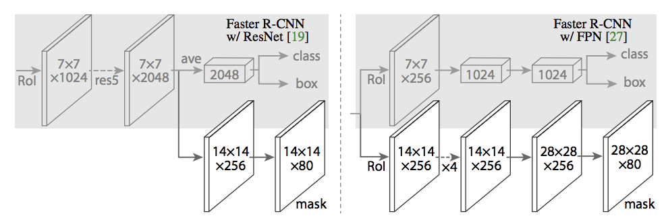
Result
2. 데이터 분석
2-1. 데이터 분석 모델 선정
Mask R-CNN : Faster R-CNN(Object Detection)을 확장해 Instance Segmentation에 적용

Slide 8
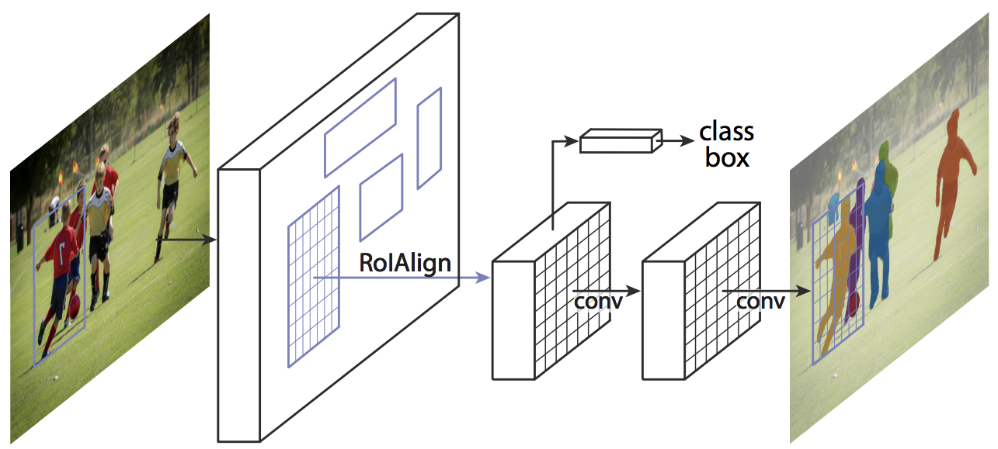
Result
2. 데이터 분석
2-1. 데이터 분석 모델 선정
Mask R-CNN : Faster R-CNN(Object Detection)을 확장해 Instance Segmentation에 적용

Slide 9
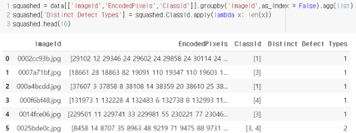
Result
2-2. 데이터 전처리
Image ID를 기준으로 데이터를 그룹화 -> 하나의 철강 이미지에 여러 가지 결함을 한번에 확인
‘Distinct Defect Types’ 컬럼을 추가하고 결함의 갯수를 표현

Slide 10
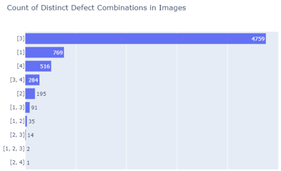
Result
결함 클래스 별 이미지 수 시각화

Slide 11

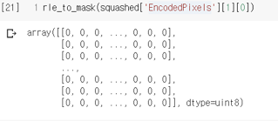
Result
EncodedPixels 컬럼 : 결함 위치 정보를 Run-Length Encoding(RLE, 비손실 압축 방법)한 정보
RLE된 정보를 Decoding

Slide 12
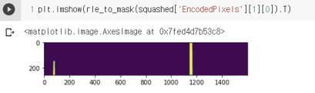
Result
디코딩한 정보는 철강 이미지에서 결함의 위치 정보를 나타냄

Slide 13
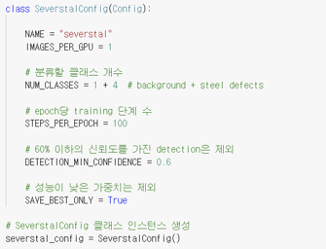
Result
2-2. 데이터 전처리
모델 설계 : Mask R-CNN 모델에 철강 이미지 데이터를 학습 시키기 위한 환경 설정

Slide 14

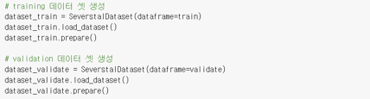
Result
학습시킬 데이터셋 불러오기

Slide 15
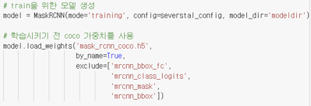

Result
모델 생성 및 학습

Slide 16
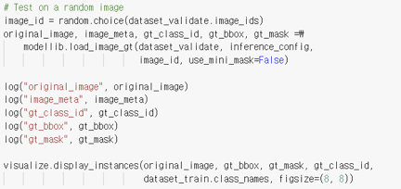

Result
테스트 - 결함 감지

Slide 17
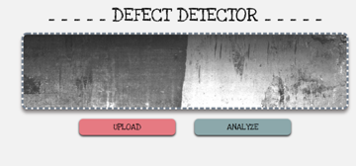
Result
2-3. 데이터 분석 결과
웹에서 데이터 분석 결과 확인

Slide 18
Suggestion
Epoch 횟수를 늘인다.
Data Generator를 통해 학습 데이터를 늘인다.
Mask R-CNN 외의 모델을 적용해 기존의 모델과 성능을 비교해본다.
U-Net(의료 영상 분석에 많이 사용되는 모델)
위에서 제안한 개선 사항을 통해 모델의 정확도 및 테스트 소요 시간을 줄여 나간다.

Slide 19
Expected Effect
고주파 카메라 이미지
알고리즘 강화
철강 제조 상향 표준화
철강 결함 식별 성능 향상

